Slide 1
追忆林老情怀 传承士谔精神
2020/09/23
宣讲人：xxx

Slide 2
士谔先生与士谔精神

Slide 3
01
为什么是士谔？

Slide 4
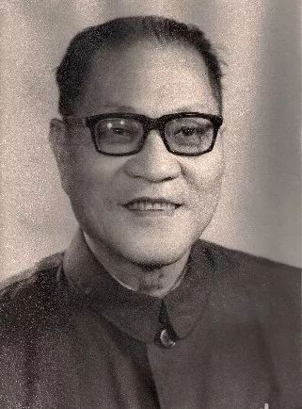
为什么是士谔？
“千人之诺诺，不如一士之谔谔”
士谔书院以林士谔教授的名字命名，志在继承林士谔教授爱国、自信、博采、拓新的精神。

Slide 5
02
青年林士谔

Slide 6
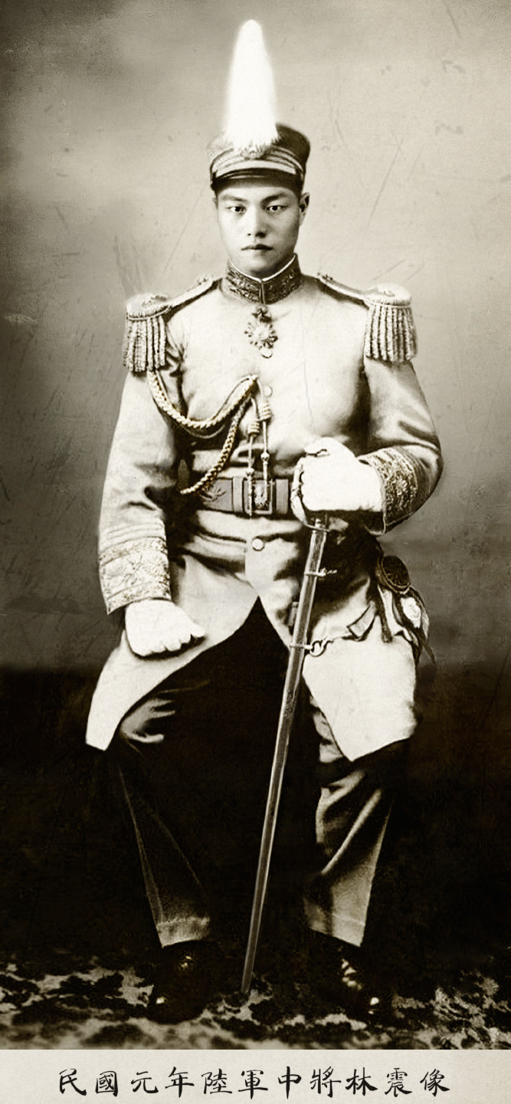
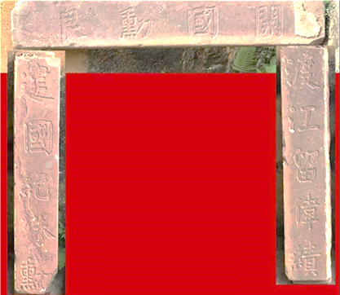
幼年林士谔
1913年7月1日，林士谔出生于广州。
父亲林震、母亲李兆春。林震早年参加同盟会，辛亥革命时追随孙中山。因宿迁战役有功，孙中山亲笔赠书“渡江英雄”。国与家的概念从小就根植于他的心中。
父亲英年早逝，孙中山亲笔题词“渡江留伟绩，建国纪殊勋”

Slide 7
少年求学
1919
1927
老家平远县读小学
考入汇文中学
1924
1929
父亲病逝，前往香山慈幼院
高一跳入高三，提前毕业

Slide 8
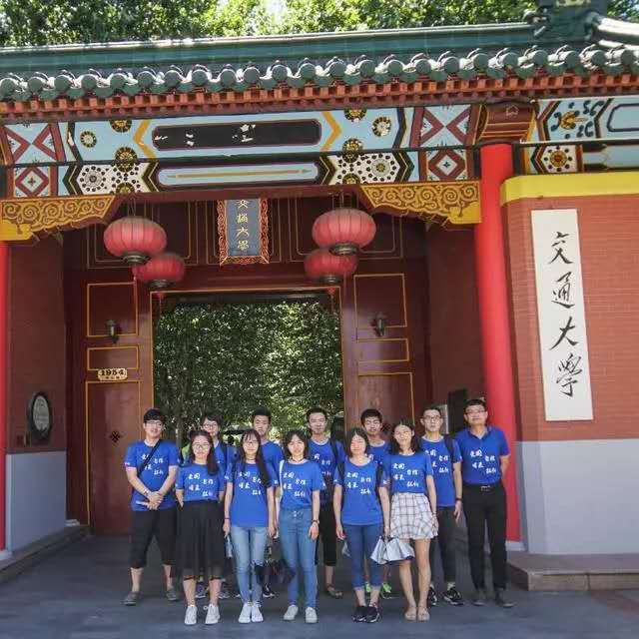
青年求学
1931年，同时被清华大学和上海交通大学录取。
在上海交大学习期间，与钱学森是校友。

Slide 9
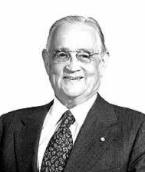
青年求学
他们都于1935年9月赴美国麻省理工大学航空研究院学习，成为同一学年的学友。
在读研究生时，林士谔师从陀螺仪表专家,“惯性导航之父”德雷珀博士。
德雷珀教授

Slide 10
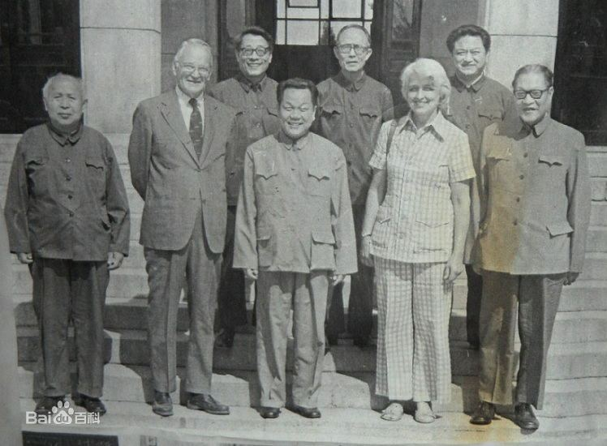
青年求学

Slide 11
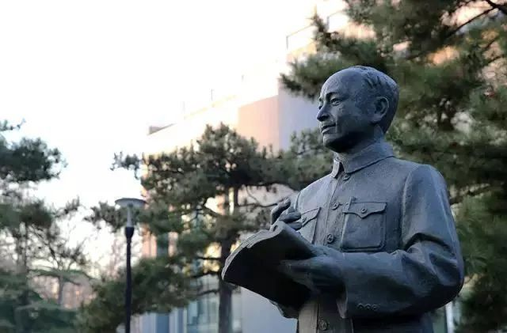
学成回国
1939
1942
1946
流血牺牲的祖国？
待遇优厚的他乡？
空军仪表修造厂
应邀厦门大学教授
1940
1943
1951
成都空军机械学校
获“光华发明奖”
带领厦大航空系师生来京

Slide 12
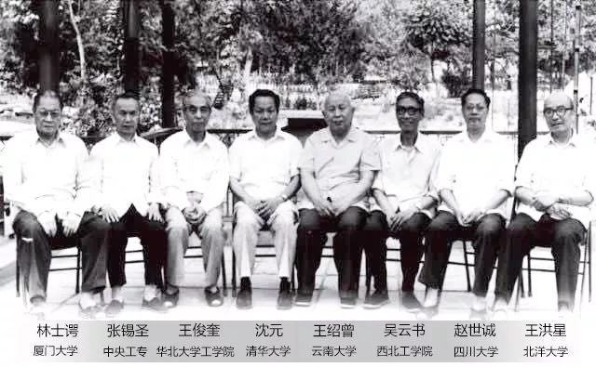
参与北航创建
1952年，清华大学、北洋大学（今天津大学）、西北工学院（今西北工业大学）、厦门大学、华北大学工学院（今北京理工大学）、西南工业专科学校（今重庆建筑大学）、四川大学、云南大学的航空院系组建为北京航空学院。

Slide 13
03
科研成就

Slide 14
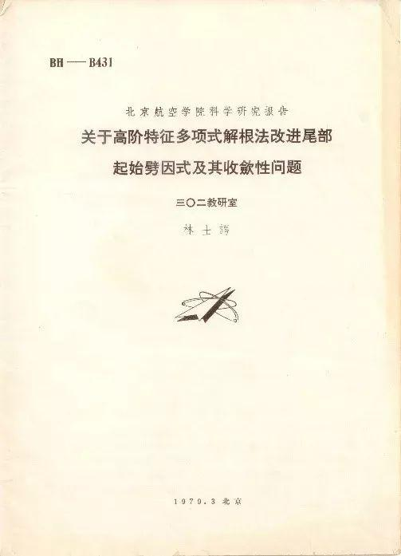
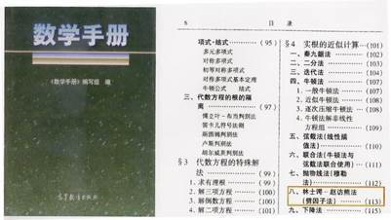
林士谔法 - 高阶方程劈因解根法
林士谔先生改进“林氏法”研究报告
收录于《数学手册》的“林氏法”

Slide 15
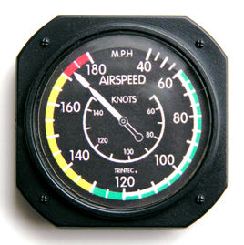
膜盒式真空速表
1942年林士谔先生研制的“膜盒式真空速度表”，这是一种测量航空器相对气流的真实速度的仪表
该仪表和国外后来采用的真空速表设计原理相同，但是性能要更好一些，发明时间更早
林士谔因首创膜盒式真空速表而获得当时航空委员会颁发的“光华发明奖”
空速表

Slide 16
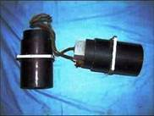
负责“陀螺仪理论及其应用”等中外科技合作项目
组建了我国第一个陀螺仪表及惯性导航研究室
“糖水教授”
填补国内陀螺领域空白
我国第一个液浮陀螺样机

Slide 17
04
学生眼中的士谔先生

Slide 18
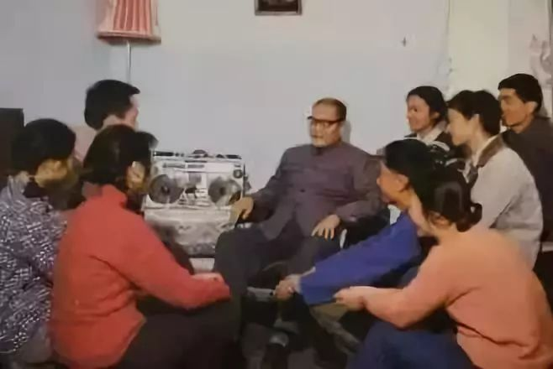
重视人才，教学研究
设计仪器设备、由工人加工供学生使用
培养了我国航空界第一位女博士
病床上指导最后一位博士生

Slide 19
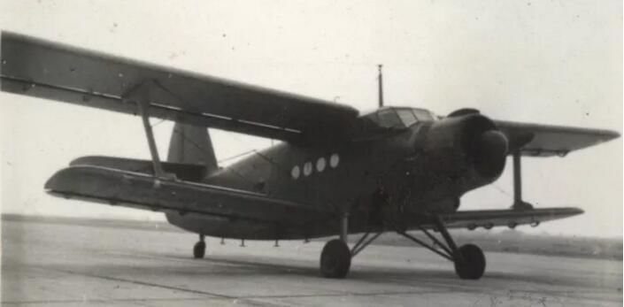
平易近人，关爱学生
我国试制的第一架无人机
手把手 手工运算
安慰学生适当放松

Slide 20
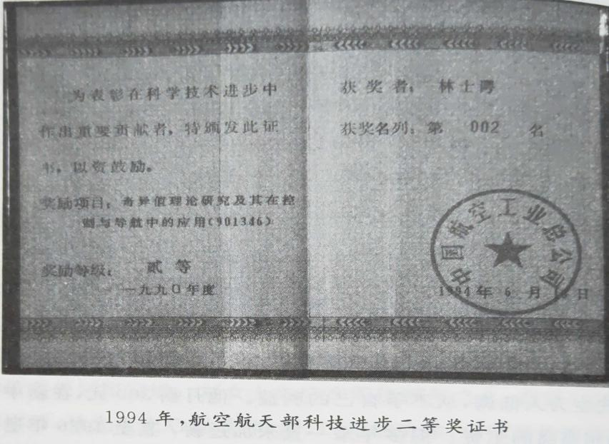
为人低调，淡泊名利
从建国直至退休，工资始终是300元
师母70岁时每月只有35元补贴
学生申报奖金2000元，给师母分了一份

Slide 21
05
子女眼中的士谔先生

Slide 22
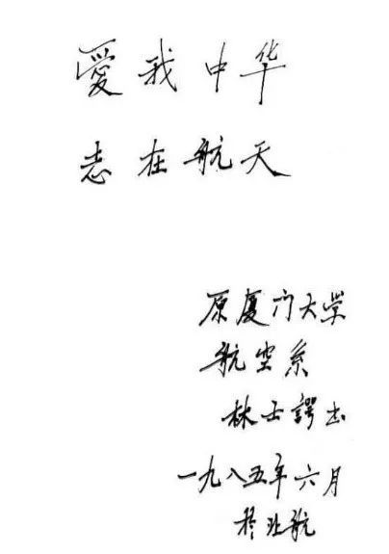
一生爱国
“爱我中华，志在航天”，这是他一生最大的动力和梦想……他只要认为于国于民有利，就应努力去做。
--长子林德伟
父亲一生简朴，即使是在病重住院时，领导要为他调一个铺有毛毯的单间病房都坚持不让调，算是为国家多省点钱。
--小儿子林捷

Slide 23
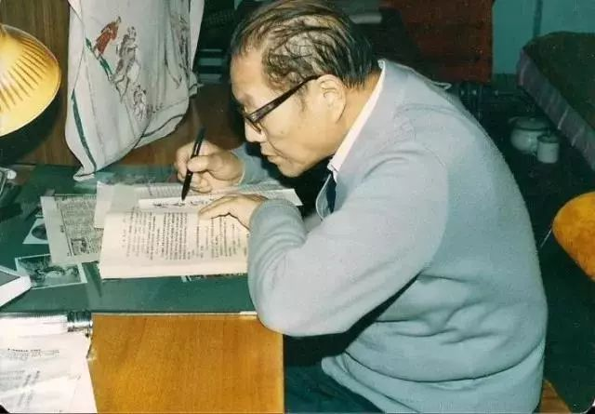
“大忙人”
在我们脑海中留下印象就是他书桌上堆满老厚的书桌讲义。他总是争分夺秒地在那写啊写。平时他除了“开会”和“去实验室”，几乎没有星期天，所以儿女们和他亲近的时间很少。
--林德伟

Slide 24
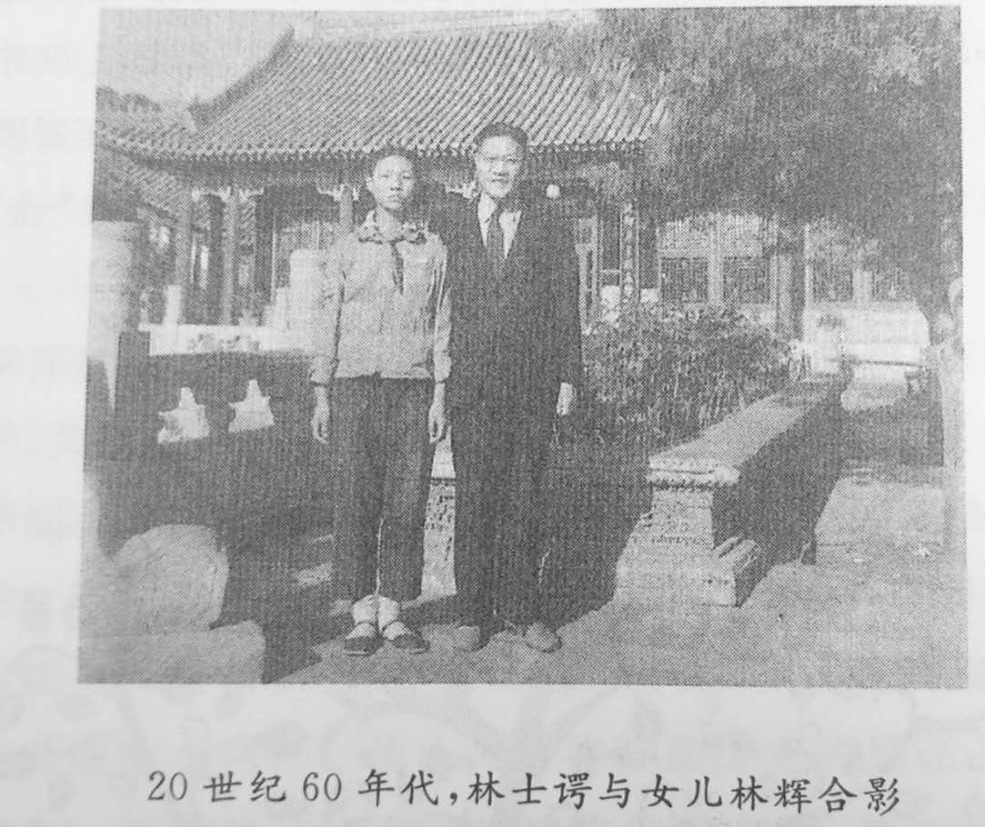
循循善诱
有的小孩怕挨家长打时，总愿意躲到她家里来，因为当孩子们的家长找来时，林老总会告诉大人们，教育孩子不应打骂，要说服教育。
--林辉
“每一个人都有自己的长处和短处，你一定要看清楚自己的优点和缺点，并且在将来的工作与生活中努力争取做到扬长避短”。
--林捷

Slide 25
06
士谔精神

Slide 26
传承士谔精神
一位杰出的科学家
一位令人敬仰的学术泰斗
一位优秀的教育家
科学最重、名利最轻的科学家风范
人才为重、兴才为责的教育家使命感
克己奉公、淡泊名利的人生境界

Slide 27

Hello，Shie！
理想高远
胸怀寰宇
学识一流
致真唯实

